Slide 1
一、分部积分公式
二、举例

Slide 2
一、分部积分公式
由第一节我们已知道，对应于一个求导公式，就有
一个积分公式，
在第二节中，利用复合函数的求导法则
得到了换元积分法，
在本节中，将利用两个函数乘积
的求导法则，来推导另一个求积分的基本方法 分部积
分法.

Slide 3
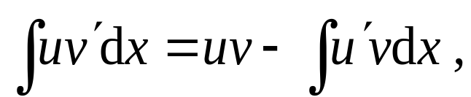

设函数 u = u(x) 及 v = v(x) 具有连续导数，
那么有
(uv)′ = u′v + uv′ ,
移 项
uv′ = (uv)′ – u′v,
两边 积分
分部积分公式

Slide 4



分部积分公式的使用
应用分部积分法时，恰当选取 u 和 dv 是一个关键，
选取 u 和 dv 一般要考虑下面两点：
(1) v 要容易求得；
(2)
要比
容易积出.

Slide 5
当被积函数是两类基本初等函数的乘积时，
可用如
下的办法来选择 u 和 dv :
选择 u 和 dv 时，可按照反三角函数、对数函数、幂函数、三角函数、指数函数的顺序(即“反、对、幂、三、指”的顺序)，把排在前面的那类函数选作 u，而把排在后面的那类函数选作 v′ .

Slide 6

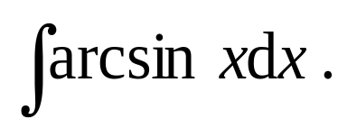
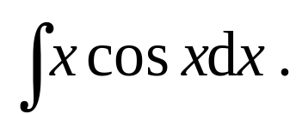

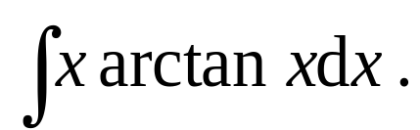
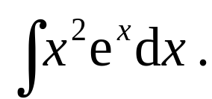
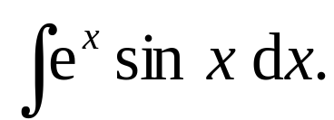
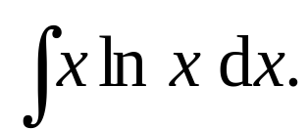


二、举例
例4 求
例1 求
例5 求
例2 求
例6 求
例3 求

Slide 7
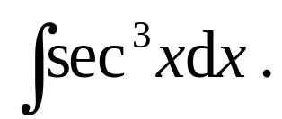
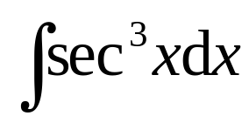
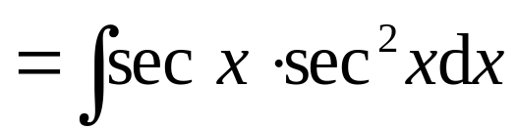
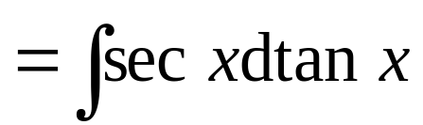
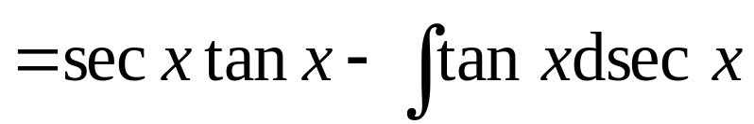
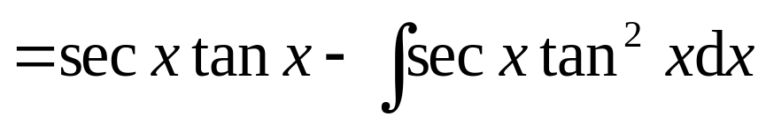
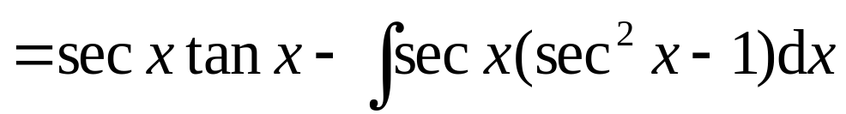
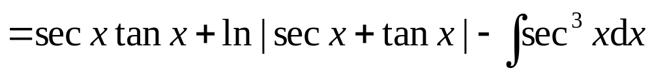
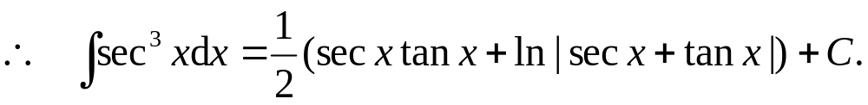
例7 求
解

Slide 8
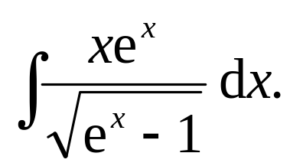
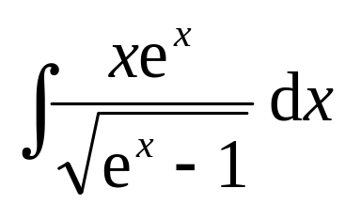
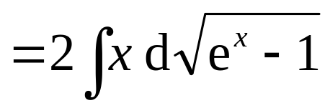
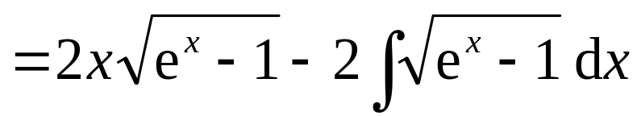
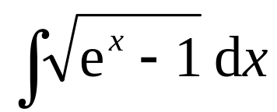
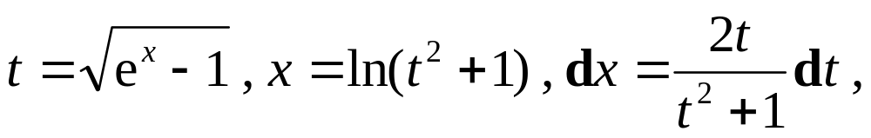
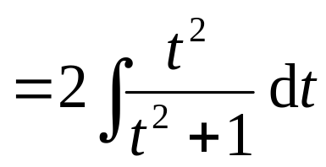

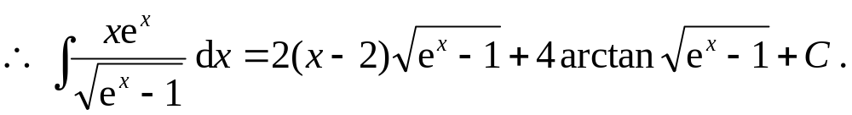
例8 求
解
而对于积分
再作变量代换：

Slide 9
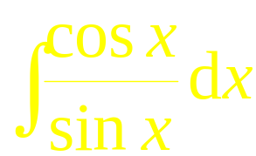



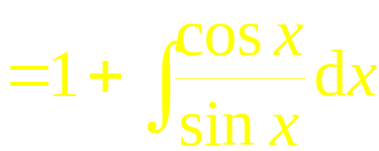







下述运算错在哪里? 应如何改正?
得 0 = 1
答: 不定积分是原函数族 , 相减不应为 0 .
求此积分的正确作法是用第一换元法 .
机动 目录 上页 下页 返回 结束

Slide 10
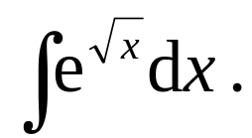
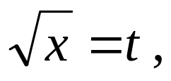
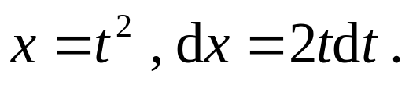
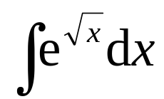
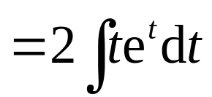
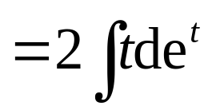
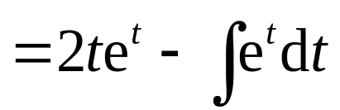

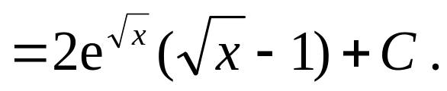
例9 求
解
令
则

Slide 11
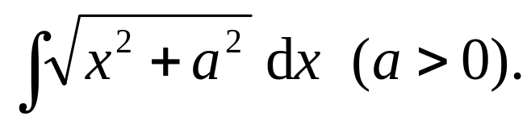
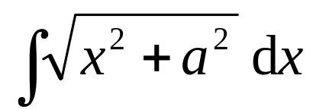
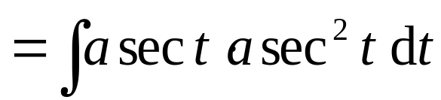
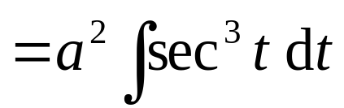
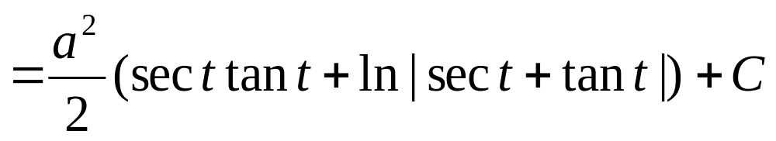
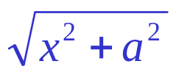
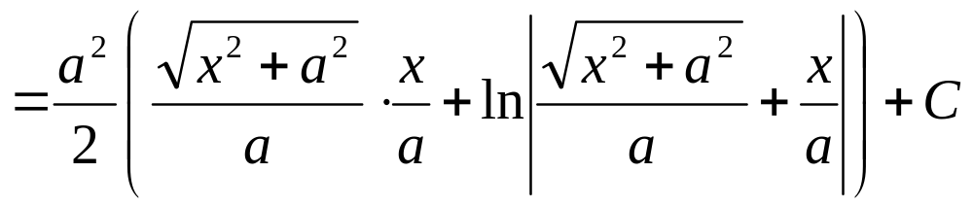
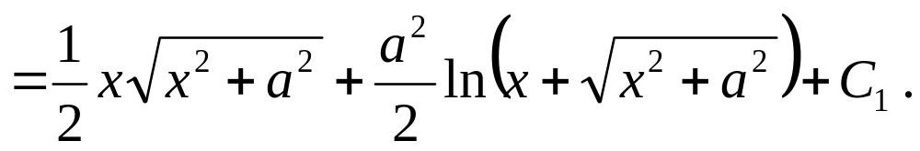
例10 求
解一：
令 x = atan t ,
则
dx = asec² tdt ,
x
t
a

Slide 12
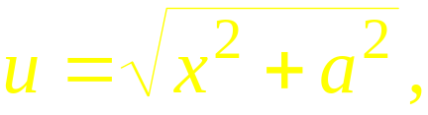
解二: 令
则
∴ 原式 =
机动 目录 上页 下页 返回 结束

Slide 13
例11. 求
解法1 先换元后分部
令
即
则
故
机动 目录 上页 下页 返回 结束

Slide 14
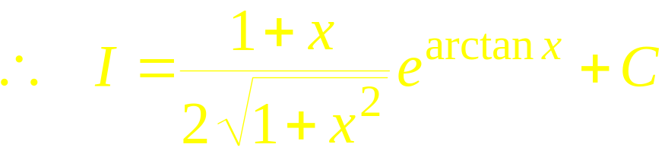
解法2 用分部积分法
机动 目录 上页 下页 返回 结束

Slide 15
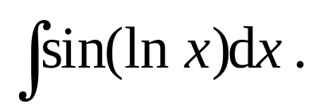
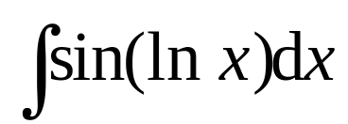
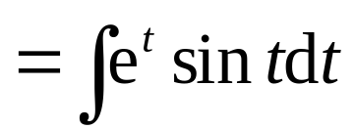
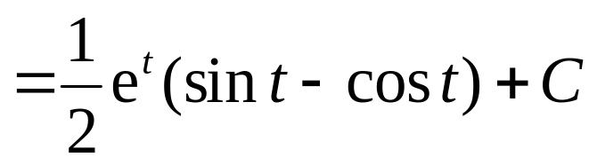
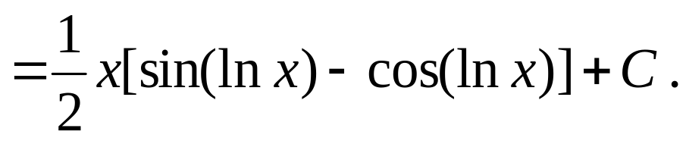
例12 求
解
令 t = ln x ,
则 x = e^{t} , dx = e^{t}dt .

Slide 16
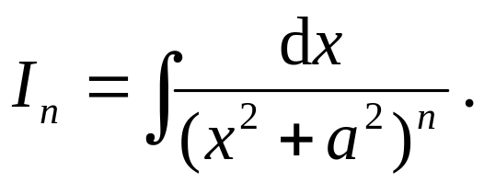







例12 求
解
于是

Slide 17
说明:
分部积分题目的类型:
1) 直接分部化简积分 ;
2) 分部产生循环式 , 由此解出积分式 ;
(注意: 两次分部选择的 u , v 函数类型不变 ,
解出积分后加 C )
3) 对含自然数 n 的积分, 通过分部积分建立递
推公式 .
例4 目录 上页 下页 返回 结束
Notes:
运行时, 点击按酒“例4” 可显示例4 的解题过程.

Slide 18
习题4-3：
1, 2, 7, 9, 10, 22, 23

